Slide 1

二手交易平台项目演示

Slide 2


目 录
CATALOGUE
引言
小组分工
所用技术
具体功能
所遇到的问题
总结与展望

Slide 3
01
引言

Slide 4

小组分工
项目规划
项目初期，我们明确了项目的目标和需求，制定了详细的项目计划，确定了项目的分工，确保项目能够有条不紊地进行。
任务分配
根据项目计划，我们将任务分配给各个小组成员，确保每个小组成员都有明确的任务和目标，保证项目的顺利进行。
协作与沟通
在项目执行过程中，各个小组成员积极协作，互相沟通，共同解决问题，确保项目按时按质完成。

Slide 5

所用技术
前端框架
我们采用Vue.js作为前端框架，利用其响应式的数据绑定和组件化开发模式，构建了用户友好、交互丰富的用户界面。
后端开发
选用Spring Boot作为后端开发框架，凭借其在企业级应用中的强大开发能力和微服务的支持，实现了高效、稳定的业务逻辑处理。
数据库技术
使用MySQL作为数据库管理系统，利用其成熟的数据库引擎和丰富的存储引擎选择，确保了数据的高效存储和检索。

Slide 6



具体功能
商品发布
商品搜索
在线交流
用户可通过平台发布商品信息，包括商品图片、描述、价格等，为其他用户提供了丰富的购物选择。
平台提供强大的商品搜索功能，用户可根据关键词、价格区间、商品类别等条件快速找到目标商品。
买家与卖家可通过平台提供的在线交流功能进行沟通，协商商品细节、交易方式等，提高了交易的效率和便捷性。

Slide 7

所遇到的问题
数据一致性
在复杂的数据交互和同步过程中，确保数据的一致性和完整性是巨大的挑战。需要精细的算法和设计来确保数据的一致性和完整性。
用户体验
在开发过程中，我们始终将用户体验放在首位。为了优化用户体验，我们需要不断地收集用户的反馈意见，针对性地改进平台。

Slide 8
02
小组分工

Slide 9
小组长：黄暄
协调管理
项目规划
负责团队整体协调工作，确保项目顺利推进，合理分配任务，确保每位成员都能发挥其专长，指导团队解决遇到的问题。
自项目启动便参与制定详细计划，包括时间节点、任务分配及预期成果，确保项目目标清晰、时间合理。
进度监控
成果验收
定期汇总项目进展，监控各项任务完成情况，确保没有偏离既定计划，及时调整策略以应对潜在风险。
项目完成后，组织成果验收，确保产品质量符合标准，全面把控项目从规划到上线的每一个环节。

Slide 10
后端开发：刘华溢，周文艳
运用Java语言及Spring Boot框架，专注开发高效稳定的API接口，确保前端与后端数据交互畅通无阻。
对前端开发人员提供必要的技术支持与指导，确保前后端协同工作，共同解决技术难题，提升项目整体质量。
API开发
数据存储
技术指导
代码审查
设计并实现高效的数据存储解决方案，利用数据库技术优化数据存储与检索流程，确保数据的安全性与完整性。
进行定期的代码审查，确保编写质量，遵循编码规范，同时优化代码结构，提高后端系统的可维护性和扩展性。

Slide 11

前端开发：黄暄，王锋
页面设计
交互实现
运用HTML5、CSS3及Vue.js技术，负责设计并实现用户界面，确保页面美观且用户操作便捷。
基于Vue.js框架，开发高效的前端组件，实现用户与页面的丰富交互体验，提升用户满意度。
数据展示
用户反馈
利用图表、列表等多种方式，直观展示数据，便于用户快速理解信息，增强数据可读性与可用性。
积极收集并分析用户反馈，不断优化前端体验，确保用户界面友好且满足用户需求。

Slide 12


数据库链接：孔健
数据连接
在二手交易平台项目中，数据连接是通过Spring Boot后端与MySQL数据库建立的。使用JDBC或集成JPA、MyBatis等持久层框架来实现数据的CRUD操作，同时配置数据库连接池以提高效率和性能。
数据维护
制定了定期备份和恢复策略，确保数据安全。同时，通过性能监控和查询优化来保持数据库的高效运行。此外，还实施了严格的安全管理措施，包括访问控制和数据加密，以保护敏感数据。在必要时，也会进行数据库升级和数据迁移操作。

Slide 13
测试员：黄暄，刘华溢，孔健，王锋，周文艳
全面测试
问题跟踪
负责项目的全面测试工作，模拟真实使用场景，确保软件无缺陷上线，提高软件质量。
对发现的问题进行详细记录与跟踪，确保每个bug都得到妥善解决，提升产品质量与用户体验。
测试报告
持续改进
定期汇总测试成果与发现，编制详尽的测试报告，为项目决策提供有力数据支持。
分析测试结果，提出针对性改进建议，助力产品优化升级，满足用户需求与市场变化。

Slide 14
03
所用技术

Slide 15

Vue前端框架
高效构建界面
Vue.js，轻量级前端框架，用于构建用户界面。其响应式数据绑定和组件化开发模式，便于快速开发复杂交互界面。
组件化开发
将页面划分为多个独立组件，独立组件的优势在于提高代码复用性、可维护性，并简化项目管理，促进高效开发。
响应式布局
通过内置指令和工具，能够自动适应不同屏幕尺寸，实现桌面、平板到手机的无缝适配，确保用户在不同设备上获得良好体验。

Slide 16
Spring Boot开发框架
简化开发
01
Spring Boot是简化Spring企业级应用开发的一个框架。它提供了默认配置、自动配置和快速开发工具，使得开发者能够更快速地构建应用。
自动配置
02
Spring Boot基于Spring框架，进行了大量的默认配置和自动配置，减少了繁琐的配置工作。同时提供了快速启动和部署的能力。
生态丰富
03
Spring Boot拥有非常丰富的生态系统，包括了数据访问、安全、消息传递等各个领域的支持，能够满足企业应用开发的各种需求。

Slide 17
MySQL数据库技术
数据存储引擎
MySQL数据库作为高效的数据存储引擎，为二手交易平台提供稳定可靠的数据存储解决方案。支持大量数据的快速查询和更新。
数据一致性
通过采用事务处理机制，MySQL数据库能够确保数据的一致性和完整性。在交易过程中，数据的读写操作都被视为一个事务进行处理。
数据备份与恢复
MySQL支持数据备份和恢复功能，能够在出现数据丢失或损坏的情况下快速恢复数据，确保数据的可靠性和安全性。

Slide 18
04
具体功能

Slide 19
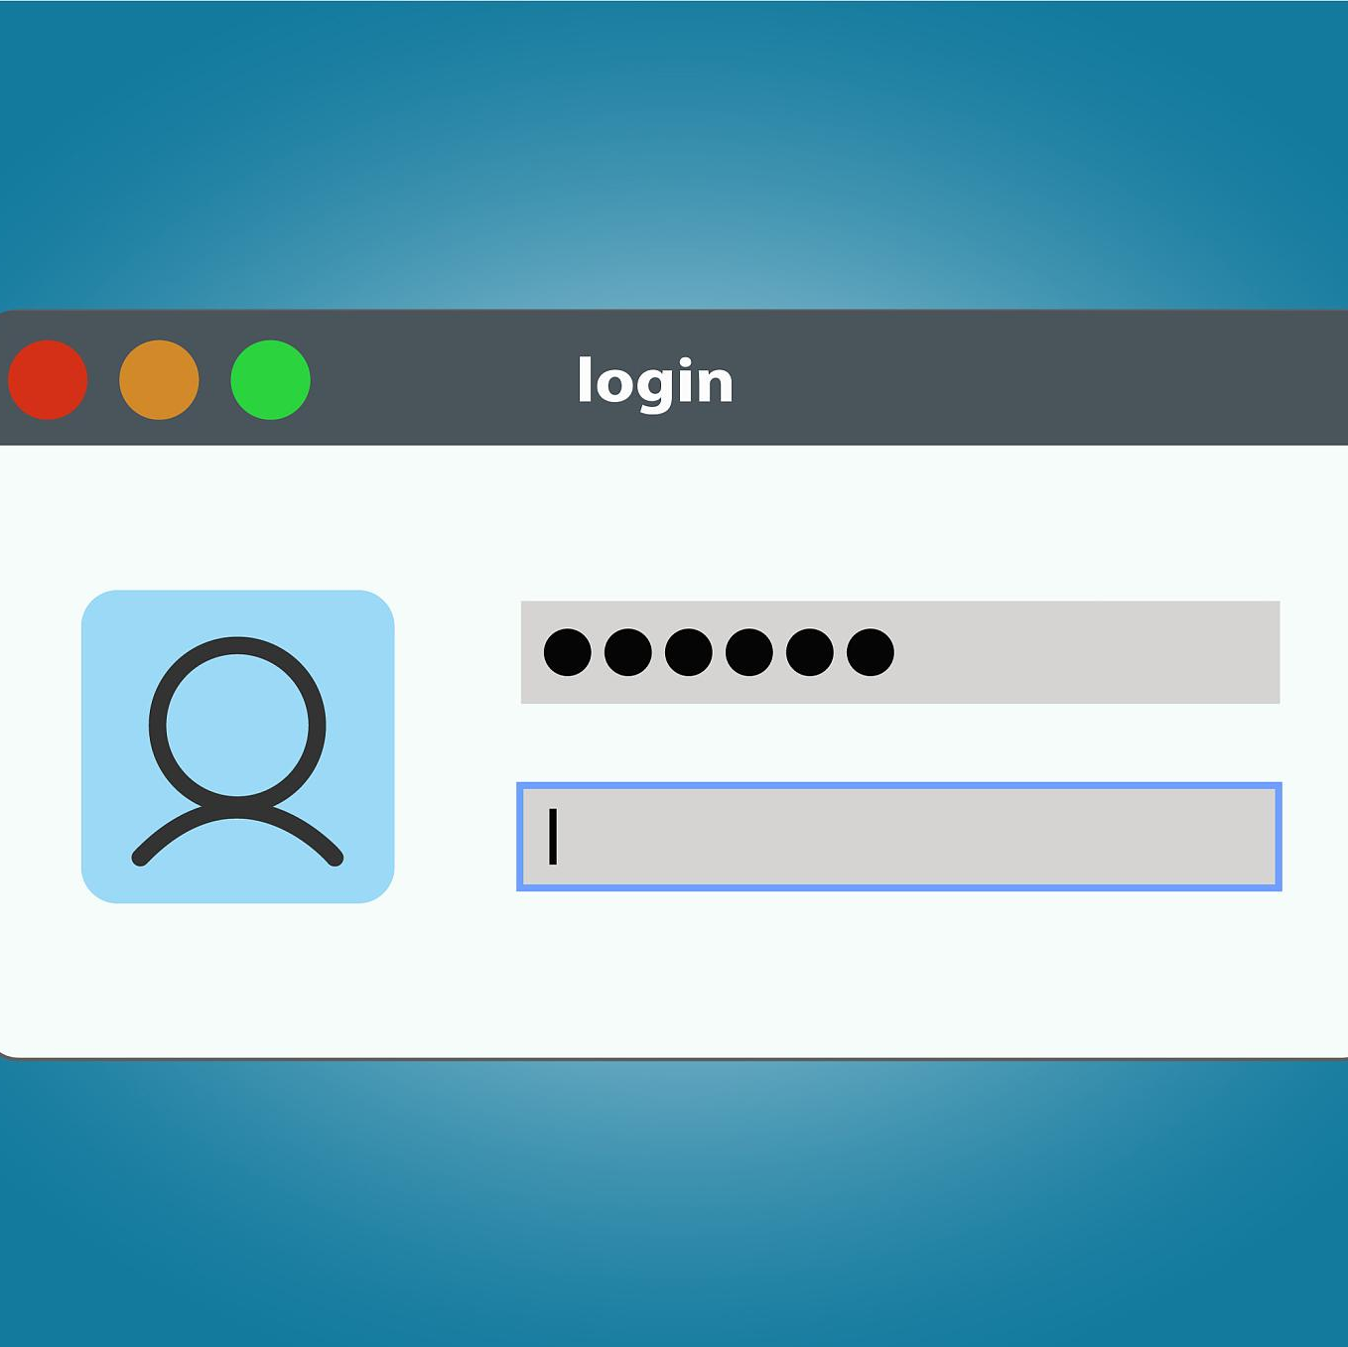
登录注册功能
用户登录
用户可通过输入手机号码和密码进行登录，系统验证通过后，用户即可成功登录并享受平台服务。
密码修改
通过指示操作实现密码的修改，增加用户账号安全性。
注册功能
用户可点击“注册”按钮，输入手机号码、密码等必要信息，系统验证通过后，新用户即可注册成功。

Slide 20
商品发布与搜索
发布机制
搜索筛选
用户可轻松发布待售商品信息，涵盖名称、描述、图片及价格等。所有商品即时入库，为用户构建全面、便捷的出售渠道。
内置强大搜索引擎，支持关键词、类别精准搜索。用户可灵活设置价格范围、新旧程度等筛选条件，快速定位心仪商品。
商品展示
收藏与对比
每个商品都有详细展示页面，包括商品图片、描述、价格、卖家信息等。用户可以通过页面了解商品全貌，做出明智购买决策。
用户可收藏心仪商品，随时查看更新。同时支持多商品对比功能，帮助用户轻松辨别商品差异，做出更明智的选择。

Slide 21
地址管理功能
收货地址管理
用户可添加、修改、删除个人收货地址，确保准确接收商品。同时，系统支持多个收货地址管理，满足用户不同需求。
发货地址确认
用户在提交订单时，系统自动读取默认发货地址。同时，用户可更改发货地址，确保商品准确送达至指定地点。
地址验证与推荐
为确保地址准确性，系统提供验证功能，并推荐相似地址选项。用户可轻松选择正确地址，避免配送错误。

Slide 22

订单管理功能
订单状态变更说明
订单生成后，系统即时处理。用户可实时查看订单状态，如待付款、已发货、配送中等，掌握订单进程。
订单提交至支付
用户选品后，系统即时生成订单，清晰展示商品列表及总价。用户确认无误后，通过安全支付通道完成付款。
确认收货
商品送达后，用户需确认收货以完成交易。此步骤确保用户收到商品并满意，同时激励卖家提供优质服务。

Slide 23
沟通与交流
内置即时聊天系统，买卖双方可便捷交流，就商品细节、价格、交易方式等深入沟通，促进交易顺利进行。
为了维护平台氛围，我们设立了举报机制。用户如发现违规行为，可及时举报，我们将迅速处理，保障用户权益。
聊天工具
评价系统
举报机制
客服支持
交易完成后，买卖双方可相互评价对方信用与商品质量。评价内容公开透明，为其他用户选择交易对象提供参考。
我们提供全天候客服服务，专业客服团队随时待命，为用户解决各类问题，确保用户在平台上的使用体验。

Slide 24
收藏管理功能
01
02
03
商品收藏与查看
收藏夹管理
收藏商品提醒
用户对心仪商品，可点击收藏按钮加入收藏夹。之后随时在收藏夹中查看，方便比价和购买决策。
收藏夹支持批量操作，用户可一次性取消多个商品的收藏。同时，收藏夹也支持分类管理，让用户的收藏更加有序。
当收藏商品有价格变动时，系统会通过站内信或者邮件的方式通知用户，让用户及时掌握商品的价格动态。

Slide 25
05
所遇到的问题

Slide 26
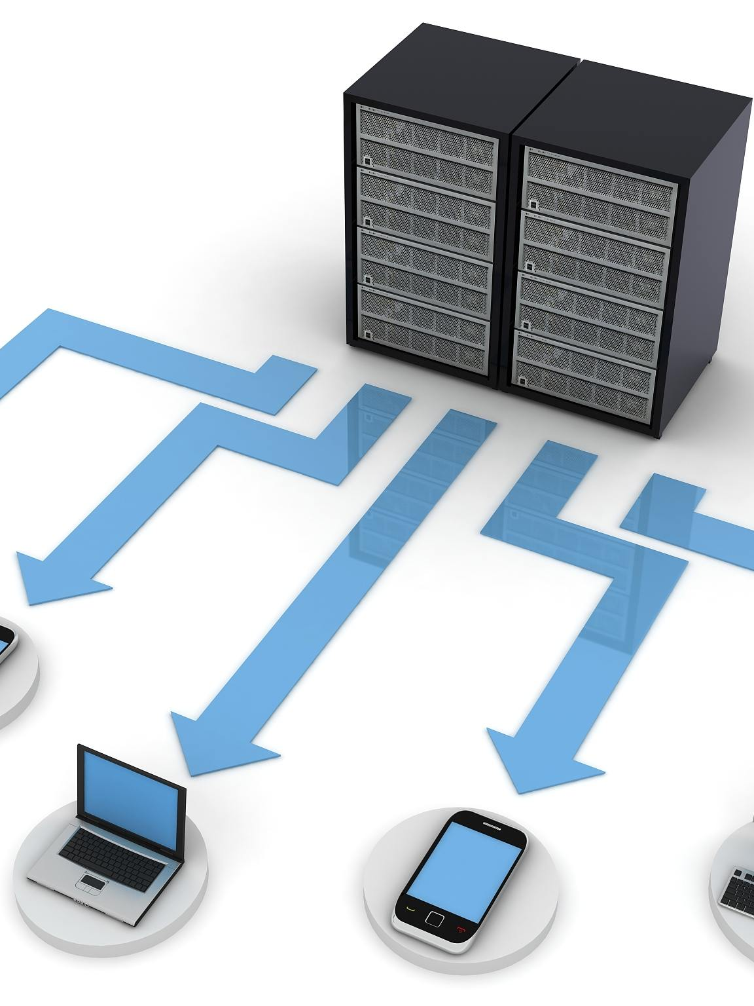
端口号被占用
占用原因
当发现端口号被占用时，通常是因为其他程序或服务已经占据了该端口，导致无法绑定使用。
解决方案
可以查找并关闭占用端口的程序，或者更改应用程序的端口号，以确保资源能够被合理分配和使用。

Slide 27



前端打包后生成的dist或build目录
dist与build区别
在前端项目中，dist和build目录是构建过程中生成的静态文件存放位置。
服务运行方式
可以通过在命令行中进入该目录，并使用http-server等静态文件服务器工具来启动服务。

Slide 28

webpack版本冲突详细原因
冲突原因
解决方案
webpack版本冲突通常发生在项目依赖管理时，不同模块或插件可能依赖不同版本的webpack。
可以检查项目中的webpack配置文件和插件版本，确保兼容性，使用npm或yarn的解决策略解决冲突。

Slide 29
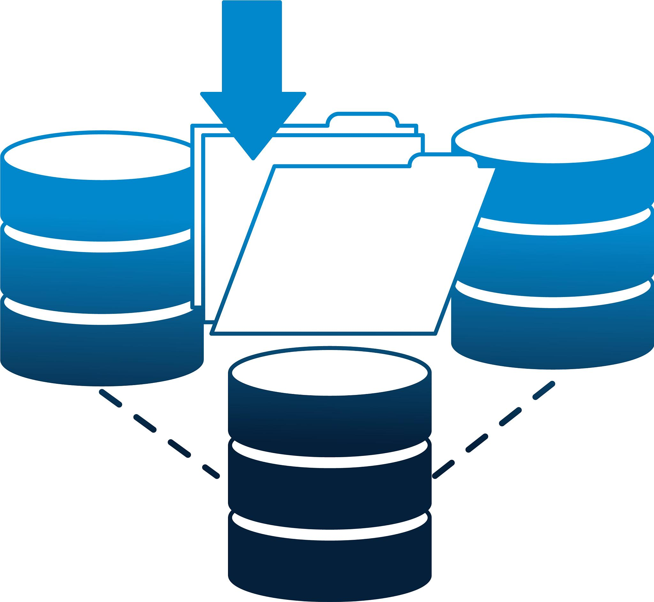
关于mysql存取图片的三种方式
图片存储方式
MySQL存取图片的方式通常包括将图片存储在数据库表中、将图片存储在文件系统中等。
数据库表存储
将图片存储在数据库表中，可以使用BLOB类型字段来存储图片的二进制数据。
文件系统存储
将图片存储在文件系统中，可以使用MYSQL的LOAD_FILE和INTO OUTFILE函数来读取和写入文件。

Slide 30
vue中解决npmERR问题
npm ERR问题
在Vue项目中，npm ERR! Cannot read properties of null (reading ‘pickAlgorithm‘)报错问题。
报错原因
这个错误可能是由于某些依赖包版本不兼容或者配置文件错误导致的。
解决方案
可以尝试更新npm和node.js到最新版本，检查package.json中的依赖包版本是否合适。

Slide 31
解决IDEA连接MySQL问题
连接MySQL问题
在使用IDEA连接MySQL时，可能会遇到测试连接按钮灰色的问题，无法完成连接测试。
常见原因
可能是MySQL服务器未启动、连接信息错误、网络问题或驱动不兼容等原因导致。
解决方案
检查MySQL服务器状态、连接信息准确性、网络设置及驱动版本，确保一切正常。

Slide 32
mavenBUILDFAILURE的解决办法
BUILD FAILURE问题
常见原因
解决办法
在构建Java项目时，可能会遇到BUILD FAILURE的问题，导致编译失败。
语法错误、依赖冲突、资源文件缺失或配置错误等都可能导致BUILD FAILURE。
检查代码、依赖、资源和配置文件，确保无误；使用Maven的调试模式进行编译。

Slide 33

MySQL导入.sql文件方法
导入.sql文件
要将.sql文件导入MySQL数据库，可以使用命令行工具或图形化界面工具。
命令行方法
在命令行中，可以使用mysql命令来导入.sql文件，例如mysql -u用户名 -p密码 数据库名 < 文件名.sql。
图形化界面工具
使用图形化界面工具时，通常可以选择要导入的.sql文件，并拖动到数据库列表中。

Slide 34

用户反馈与需求变更
用户行为分析
用户反馈是产品改进的关键。我们需建立用户行为分析系统，收集并分析用户反馈数据。
需求变更管理
面对需求变更，我们需建立灵活的应对机制。评估变更需求，制定变更计划，确保系统稳定更新。
用户沟通与培训
为减少误解和冲突，我们需加强与用户的沟通。同时，提供培训和支持，帮助用户更好地使用产品。

Slide 35
06
总结与展望

Slide 36
项目成果总结回顾
成功完成
项目已顺利完成，实现了既定目标。用户增长迅速，活跃度稳步提升。技术架构稳定可靠，支撑大规模交易处理。团队协同高效，应对变化迅速。
遇到的问题
项目执行中遇挑战，包括技术难题、资源调配及时间紧迫。通过团队努力，运用技术解决及合理分配资源，成功克服难题，确保项目顺利推进。

Slide 37
未来市场需求预测分析
市场需求增长
拓展新业务
随着科技进步和消费者环保意识的提升，二手交易市场需求将持续增长。平台需紧跟市场趋势，不断创新产品和服务，以满足用户多样化需求。
平台计划拓展新业务，如二手商品鉴定、维修服务等。这将进一步增强平台竞争力，提升用户体验，为用户提供更加全面、专业的二手交易服务。

Slide 38

改进方向和建议汇总
提升用户体验
持续优化平台性能，提升用户体验。加强用户反馈机制建设，及时响应并处理用户问题。探索个性化服务，满足不同用户需求，增强用户粘性。

Slide 39

THANKS
感谢观看

